Slide 1
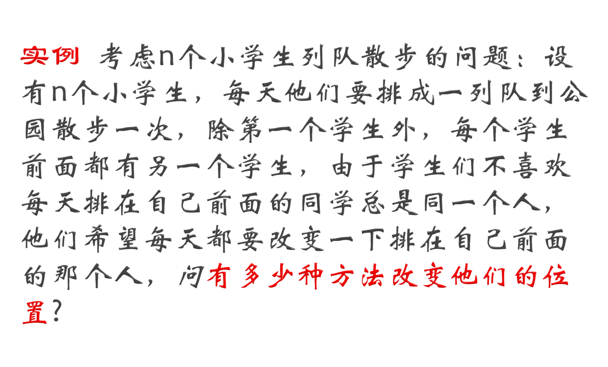
§3.4 相对位置上有限制的排列问题

Slide 2
这个问题实质上是一个相对位置上有限制的排列问题。将它抽象成一般的数学问题：
对于给定的正整数n，计算集合｛1,2,…,n｝的且不允许出现12，23，34，…，(n-1)n的全排列个数Qn。

Slide 3
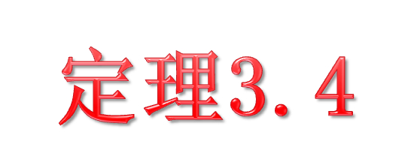
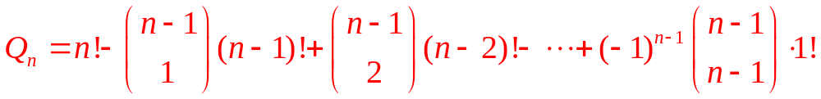
 对于这个问题，有下列定理，其结论就是该问题的解。
对于n≥1，有

Slide 4

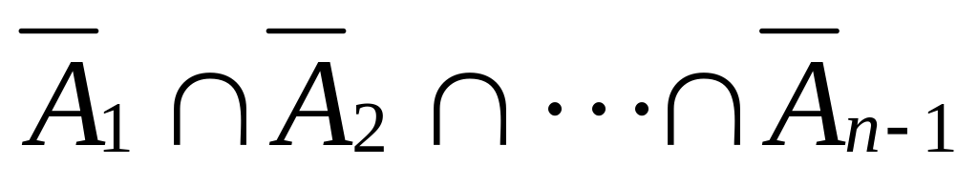
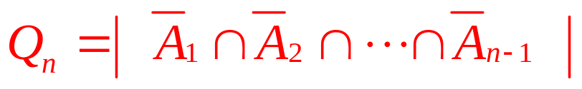
证明：设S是集合｛1,2,…,n｝的所有全排列组成的集合，显然有｜S｜=n!。
 令p_{j}(j=1,2,…,n-1)表示S中的排列有形式j(j+1)出现这一性质。
而A_{j}(j=1,2,…,n-1)表示S中具有性质p_{j}的排列所组成的集合。于是S中不具有性质p₁,p₂,…,p_{n-1}的排列的集合为
因而有

Slide 5


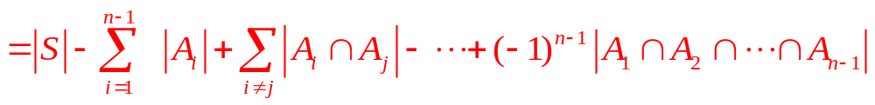
由容斥原理有

Slide 6

由于A_{j}表示S中具有性质p_{j}的排列所组成的集合。于是A₁中的一个排列可以看作是具有(n-1)个元素｛12,3，4，…,n｝的一个排列，
因此有｜A₁｜=(n-1)!
同理 ｜A_{j}｜=(n-1)!(j=2,3,…n-1)

Slide 7

又由于A_{i}∩A_{j}表示S中同时具有性质p_{i},p_{j}的排列所组成的集合。于是A₁∩A₂中的一个排列可以看作是具有(n-2)个元素｛123,4，5，…,n｝的一个排列，
因此有｜A₁∩A₂｜=(n-2)!
而A₁∩A₃中的一个排列可以看作是具有(n-2)个元素｛12,34，5，…,n｝的一个排列，
因此也有｜A₁∩A₃｜=(n-2)!

Slide 8

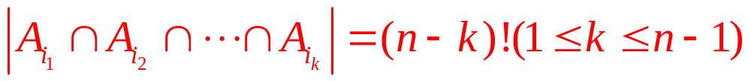
类似地，有
｜A_{i}∩A_{j}｜=(n-2)!(i≠j;i,j=1,2,…,n-1)
一般地，一个具有性质p₁,p₂…,p_{n-1}中的k-个性质的排列可以看作是具有(n-k)个元素的一个排列。
从而对于｛1,2,…,n-1｝中的一个k-组合｛i₁,i₂,…,i_{k}｝有

Slide 9

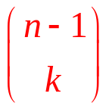
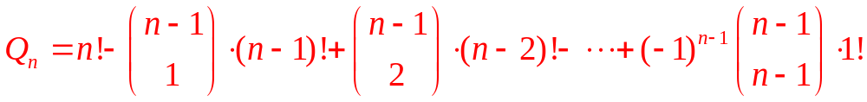
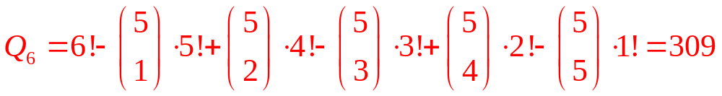
又由于对k=1,2,…,n-1有 个｛1,2,…,n-1｝的k-组合。将以上值代入Q_{n}表达式可得
由本3.4定理知，当问题中的`时，满足题设要求的方法数为

Slide 10
由此可见 相对位置上有限制的排列问题实际上也是一个错排问题。
它与前节中讲的错排问题都是一种有限制条件的排列，所不同的仅在于：
前节计算的是｛1,2,…,n｝的且第i个位置上不允许出现i(i=1,2,…,n)的排列数，即计算的是｛1,2,…,n｝的且有一些绝对禁用位置的排列个数。
而本节则研究的是计算｛1,2,…,n｝的且有某些相对禁用位置的排列数。

Slide 11
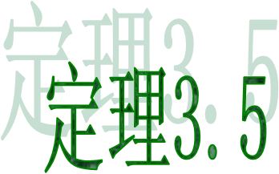
只要仔细考察式(3.9)，不难发现相对位置上有限制的排列问题与错排问题有着密切的关系。它体现在下面的定理中。
当n≥2时，有
 Q_{n}=D_{n}+D_{n-1} (3.10)

利用式(3.10)可以从已知的D_{n}，D_{n-1}来计算Q_{n}。
证明：留作练习。

Slide 12

有n名儿童围坐在一个旋转木马上，问有多少种方式改变他们的座位，使得每个儿童有一个不同的儿童坐在他们的前面。
解：
这个问题实际上是求集合｛1,2,…,n｝的圆排列中不出现12，23，…，(n-1)n ， n1的圆排列个数。

Slide 13
设S是集合｛1,2,…,n｝的所有圆排列组成的集合，
由式(1.6)知｜S｜=(n-1)!
又设p_{i}(i=1,2,…,n-1)表示S中圆排列具有i(i+1)形式这一性质。p_{n}表示S中圆排列具有n₁形式这一性质。

Slide 14
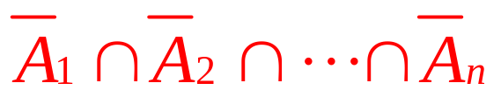
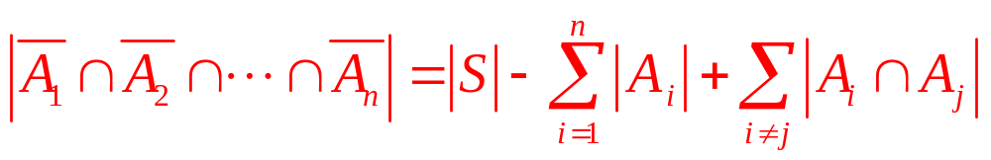
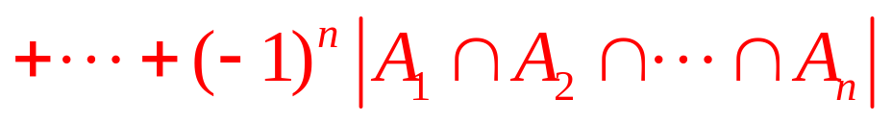
令A_{i}(i=1,2,…,n)表示S中具有性质p_{i}的元素组成的集合。则  就表示S中不具有性质p₁,p₂,…,p_{n}的元素组成的集合
由容斥原理有

Slide 15
由于A₁是所有圆排列中出现12的圆排列的集合，故A₁的一个圆排列可以看成是具有n-1个元素的集合｛12,3，…,n｝的一个圆排列，
因此有｜A₁｜=(n-2)!
同理可得｜A_{i}｜=(n-2)!(i=2,3,…,n)

Slide 16
类似地，A₁∩A₂中的一个圆排列可以看成是具有n-2个元素的集合{123,4，…,n｝的一个圆排列，
故有 ｜A₁∩A₂｜=(n-3)!
同理有｜A_{i}∩A_{j}｜=(n-3)!(i≠j;i,j=1,2,…,n)

Slide 17
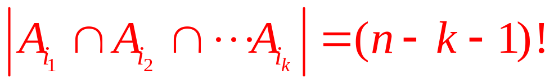
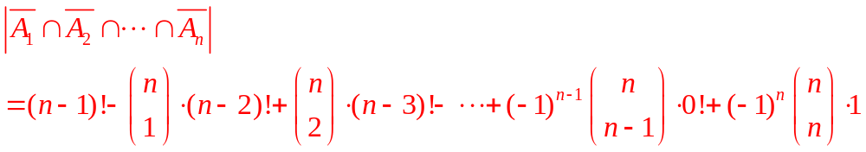
一般地，对于1≤k≤n-1，有
故所求方式数为

Slide 18

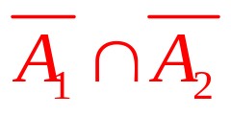
求集合A=｛a,b,c,d,e,f,g,h｝的全排列中，abc和efgh均不出现的全排列个数。
解：令S表示集合A中所有全排列组成的集合，p₁表示在S中的一个排列出现abc这一性质，p₂表示在S中的一个排列出现efgh这一性质，A_{i}(i=1,2)表示S中具有性质p_{i}的排列所组成的集合，
则 表示不出现abc也不出现efgh的排列所组成的集合。

Slide 19
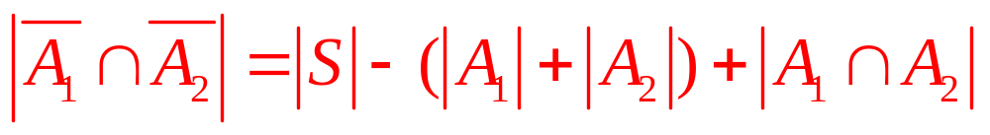
由容斥原理式(3.4)有
而｜S｜=8!。A₁的一个排列相当于集合｛abc,d,e,f,g,h｝的一个排列，
故｜A₁｜=6!

Slide 20

同样，A₂的一个排列相当于集合｛a,b,c,d,efgh｝的一个排列，
故｜A₂｜=5!
而A₁∩A₂的一个排列相当于集合｛abc,d,efgh｝的一个排列，
故 ｜A₁∩A₂｜=3!
所以｜A₁∩A₂｜=8!-(6!+5!)+3!=39486
于是，在集合A的全排列中，abc和efgh均不 出现的全排列个数是39486。

